Slide 1

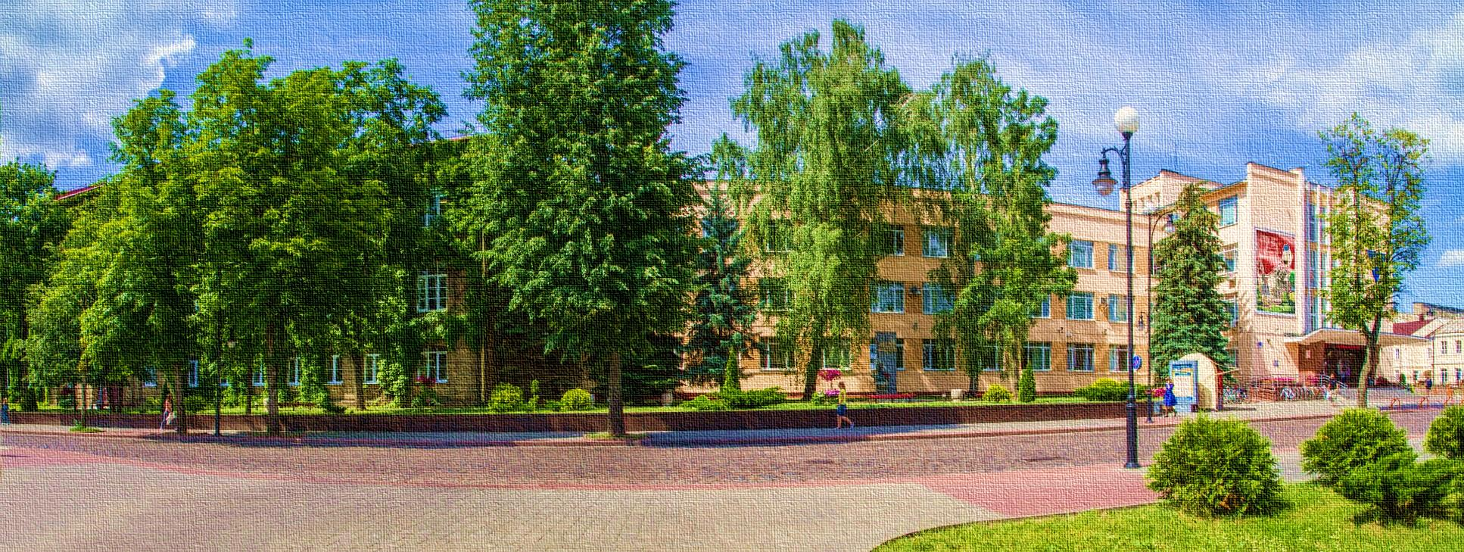





Цели ООН в области устойчивого развития
2023
Цель 8: Содействие поступательному, всеохватному и устойчивому экономическому росту, полной и производительной занятости и достойной работе для всех

Slide 2





В ГрГУ имени Янки Купалы пройдет Белорусская неделя предпринимательства на ФЭУ
Факультет экономики и управления выступил организатором мероприятий в рамках Белорусской недели предпринимательства в период с 25 октября по 1 ноября.
В программе мероприятия объединены интересы потенциальных абитуриентов и студентов, учреждений образования и организаций-заказчиков кадров.
Мероприятие направлено на развитие предпринимательства в регионах, создание благоприятной бизнес среды.
https://www.grsu.by/component/k2/item/47885-v-kupalovskom-universitete-projdet-belorusskaya-nedelya-predprinimatelstva-na-feu.html
Гродненский государственный университет имени Янки Купалы

Slide 3

Купаловцы принимают участие в XII Форуме вузов инженерно-технологического профиля Союзного государства
Участие в форуме принимают профессор кафедры машиноведения и технической эксплуатации автомобилей Евгений Овчинников, аспирант 1-го года обучения факультета инновационных технологий машиностроения Елена Кузнецова и студент 1 курса инженерно-строительного факультета Алексей Овчинников. Событие проходит на базе Белорусского национального технического университета
Купаловцы выступили с докладами на семинаре «Новые материалы для промышленности Союзного государства» в секции «Приоритетные направления научной, научно-технической и инновационной деятельности вузов Союзного государства» по следующим направлениям проводимых исследований: «Пластичные смазочные материалы, модифицированные графенсодержащими частицами для автотракторной техники», «Электроискровые нанокомпозиционные покрытия для тяжелонагруженных узлов трения», «Нанокомпозиционные вакуумные покрытия для металлообрабатывающего инструмента».
https://www.grsu.by/component/k2/item/47882-kupalovtsy-prinimayut-uchastie-v-xii-forume-vuzov-inzhenerno-tekhnologicheskogo-profilya-soyuznogo-gosudarstva.html
Гродненский государственный университет имени Янки Купалы

Slide 4
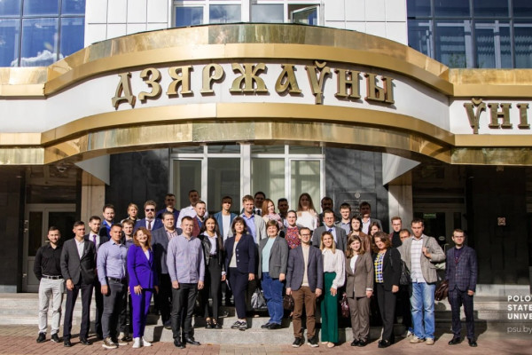
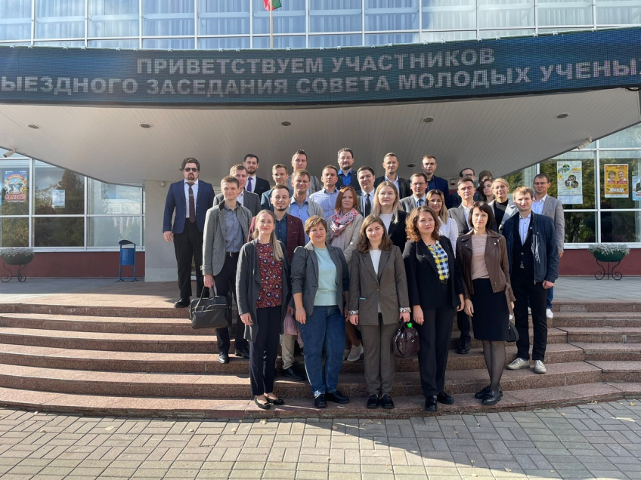
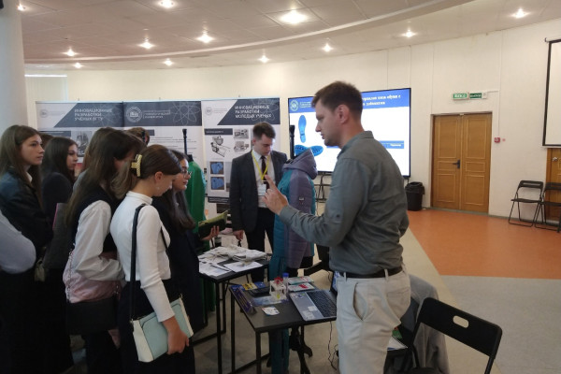
ГрГУ имени Янки Купалы среди участников выездного заседания Совета молодых ученых страны
15 сентября в Полоцком государственном университете имени Евфросинии Полоцкой и Дворце культуры нефтяников прошло выездное заседание Совета молодых ученых при Министерстве образования Республики Беларусь. В заседании участие принял доцент кафедры истории Беларуси, археологии и специальных исторических дисциплин, председатель Совета молодых ученых Александр Горный.
Гродненский государственный университет имени Янки Купалы

Slide 5

Конкурс студенческих стартап-проектов «ИнНаСтарт»!
в ГрГУ имени Янки Купалы
XI открытый конкурс студенческих бизнес-идей инновационных стартапов «ИнНаСтарт» в Гродненском государственном университете имени Янки Купалы
Наши конкурсанты − студенты, которые обладают замечательными идеями инновационных стартап-проектов на любой стадии готовности. Мы готовы принять заявки и рассмотреть проекты, связанные с различными отраслями и сферами деятельности. Важное условие − ваш проект должен иметь потенциал коммерциализации.
https://www.grsu.by/component/k2/item/47945-ishchem-molodykh-geniev-primite-uchastie-v-konkurse-studencheskikh-startap-proektov-innastart.html
https://www.grsu.by/component/k2/item/48393-put-k-uspekhu-nachinaetsya-zdes-v-kupalovskom-universitete-prokhodit-xi-otkrytyj-konkurs-innastart-dlya-molodykh-predprinimatelej.html
Номинации конкурса – «Бизнес инновация», «Социальная инициатива», «Проект для университета», «Инновационные IT-решение для бизнеса», «Футуристическая идея».
https://www.grsu.by/component/k2/item/48509-v-kupalovskom-universitete-podveli-itogi-xi-otkrytogo-konkursa-studencheskikh-biznes-idej-innovatsionnykh-startapov-innastart.html
Гродненский государственный университет имени Янки Купалы

Slide 6
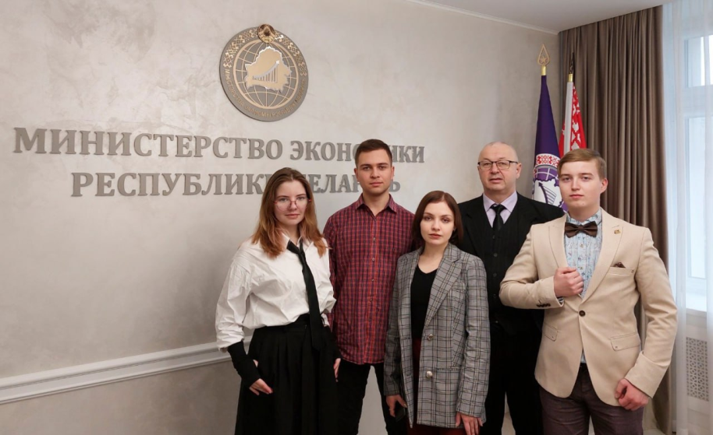
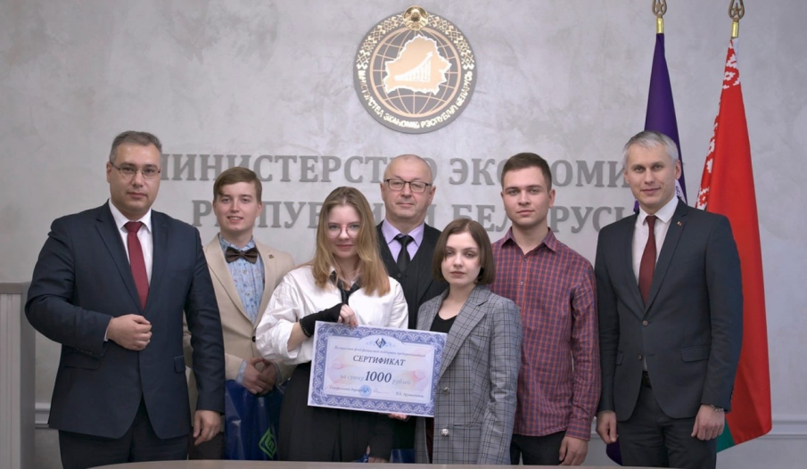
Купаловцы стали финалистами конкурса на создание логотипа и имиджевого слогана Белорусской недели предпринимательства
Команда Купаловского университета под руководством доцента кафедры международного бизнеса и маркетинга, которая состояла из студентов факультета экономики и управления, вышла в финал конкурса на создание логотипа и имиджевого слогана Белорусской недели предпринимательства. Всего на суд компетентного жюри было представлено 230 работ со всей Беларуси.
Церемония награждения финалистов конкурса состоялась в Министерстве экономики Республики Беларусь. Заместитель министра экономики отметил, что попасть в число пяти самых креативных студенческих команд было очень сложно. Но тем более дорог и почетен выход в финал.
Гродненский государственный университет имени Янки Купалы

Slide 7
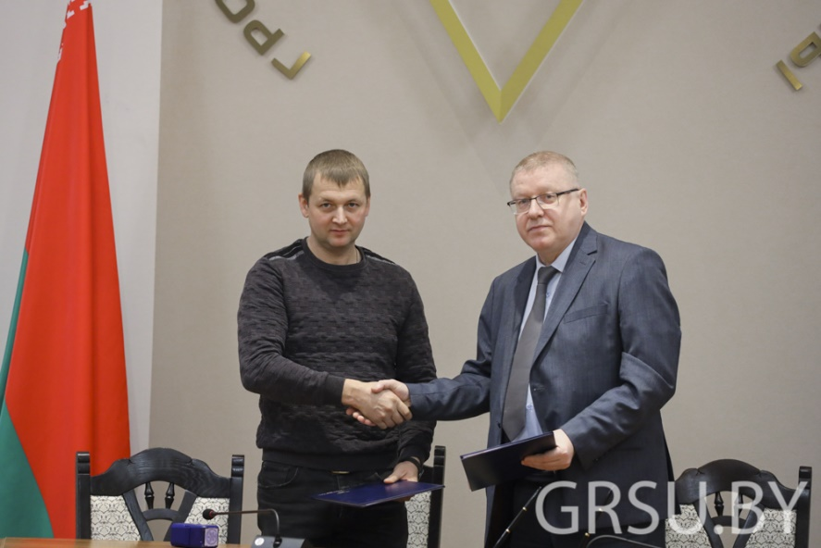
В Технопарке Купаловского университета новый резидент
Технопарк – одна из ключевых точек роста региональной экономики. Наш Технопарк - инновационная площадка в области, где предприниматели могут реализовывать свои проекты и вносить вклад в развитие Гродненщины. Несмотря на свою молодость, Научно-технологический парк Купаловского университета уже успел стать знаковым объектом.
Статус резидента технопарка дает возможность коммерциализации научных разработок и возможность начать собственный бизнес, а также он дает право на аренду рабочего пространства и производственных площадей на льготных условиях, а также на аренду высокотехнологичного научно-исследовательского и производственного оборудования.
Новым резидентом стала компания «Смарт механика», которая предоставляет клиентам современные и эффективные решения в области автоматизации производства, повышения эффективности и качества производственных процессов, а также удовлетворяет их потребности в нестандартных решениях оборудования.
На данный момент общее число резидентов Технопарка составило 30.
https://www.grsu.by/component/k2/item/48356-v-tekhnoparke-kupalovskogo-universiteta-novyj-rezident.html
Гродненский государственный университет имени Янки Купалы

Slide 8
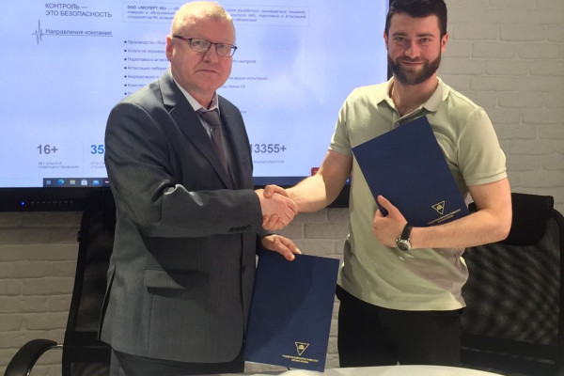
ООО «ЭКСПЕРТ НК» − новый резидент Техногипарка
Число резидентов Купаловского университета стремительно увеличивается. На данный момент в числе резидентов Научно-технологического парка 34 предприятия.
По словам директора компании ООО «ЭКСПЕРТ НК», целями проекта развития деятельности фирмы является организация производства и реализации импортозамещающей экспортоориентированной продукции: приборов и средств неразрушающего контроля (НК), оказание услуг поверки и обслуживания приборов НК; подготовка и аттестация специалистов НК; оснащение, аттестация и аккредитация лабораторий НК.
https://www.grsu.by/component/k2/item/46066-ooo-ekspert-nk-novyj-rezident-nauchno-tekhnologicheskogo-parka-grgu-imeni-yanki-kupaly.html
Гродненский государственный университет имени Янки Купалы

Slide 9
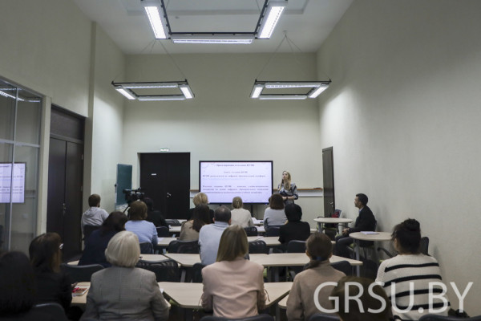
Лаборатория образовательных инноваций провела очередное мероприятие проекта «Открытое обучение»
В центре внимания преподавателей восьми факультетов университета оказались цифровые учебно-методические комплексы, в которых полноценно используются цифровые технологии и возможности цифровой образовательной среды для повышения доступности и качества образования.
В рамках обучающего семинара «Цифровой учебно-методический комплекс: от этапа разработки до момента активного использования» собственные образовательные решения представила старший преподаватель кафедры спортивных дисциплин.
В своем выступлении модератор семинара подробно охарактеризовала этапы разработки и внедрения ЦУМК в учебный процесс, раскрыла возможности цифровых инструментов обновленной образовательной платформы Moodle, поделилась методическими приемами организации занятий с использованием учебно-методического комплекса нового поколения.
https://www.grsu.by/component/k2/item/48351-laboratoriya-obrazovatelnykh-innovatsij-provela-ocherednoe-meropriyatie-proekta-otkrytoe-obuchenie.html
Гродненский государственный университет имени Янки Купалы

Slide 10
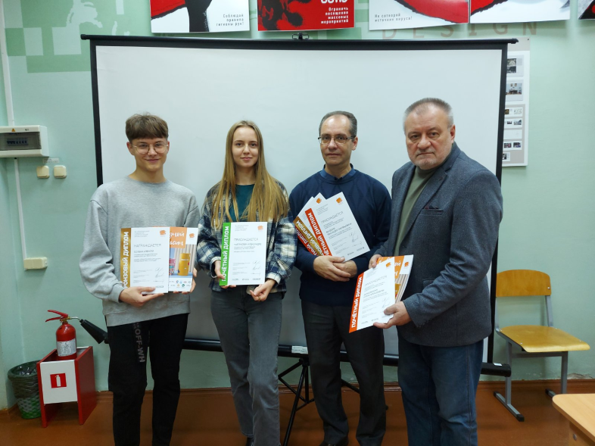


Купаловцы приняли участие и стали призерами в XXVIII Международном студенческом конкурсе на лучший дизайн упаковки «Заводной апельсин»
Студенты факультета искусств и дизайна ГрГУ имени Янки Купалы приняли участие в XXVIII Международном студенческом конкурсе на лучший дизайн упаковки «Заводной апельсин».
В этом году на конкурс было подано около 300 работ из 30 университетов и колледжей России, Беларуси, Армении.
Конкурс закрепил за собой статус востребованного и авторитетного проекта, позволяющего выявить творческих, талантливых молодых людей.
Гродненский государственный университет имени Янки Купалы

Slide 11

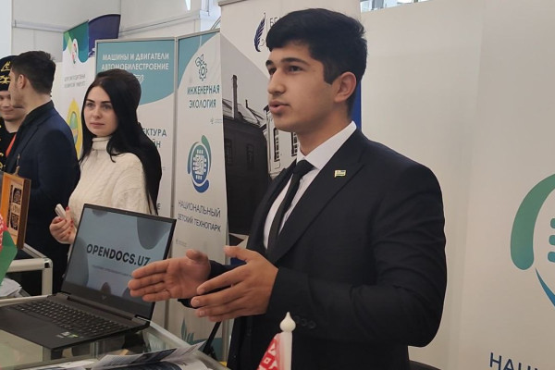
Инновационные разработки
Купаловец представил инновационную разработку на Форуме «Беларусь – Китай: мост для инноваций» − перчатка для реабилитации после инсульта «smart glove» и стал призером.
Форум служит площадкой для определения долгосрочных перспектив и направлений сотрудничества, привлечения инвестиций и поиска высокотехнологичных проектов для совместной реализации.
https://www.grsu.by/component/k2/item/47870-kupalovets-predstavil-innovatsionnuyu-razrabotku-na-forume-belarus-kitaj-most-dlya-innovatsij.html
Купаловец принял участие в Молодежном проекте «100 идей для СНГ»
В финале приняли участие более 80 представителей Азербайджанской Республики, Республики Армения, Республики Казахстан, Кыргызской Республики, Российской Федерации, Республики Таджикистан, Республики Узбекистан и Республики Беларусь. ГрГУ имени Янки Купалы представил студент юридического факультета Курбонов Бехруз Анвар угли. Проект купаловца «OpenDocsUZ» направлен на разработку и внедрение цифрового конструктора документов.
https://www.grsu.by/component/k2/item/47834-kupalovets-prinyal-uchastie-v-molodezhnom-proekte-100-idej-dlya-sng.html
Гродненский государственный университет имени Янки Купалы

Slide 12
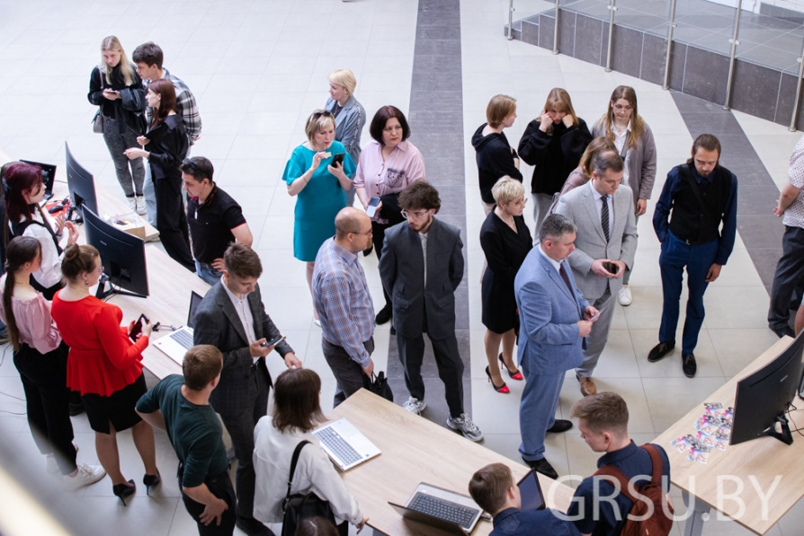
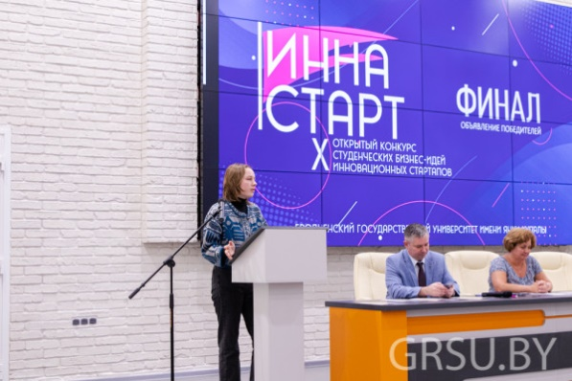
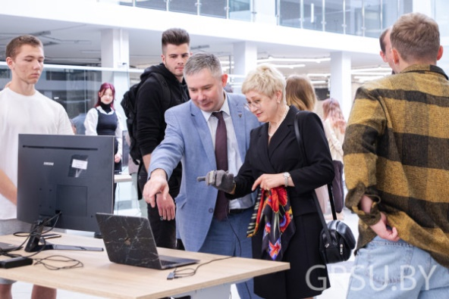
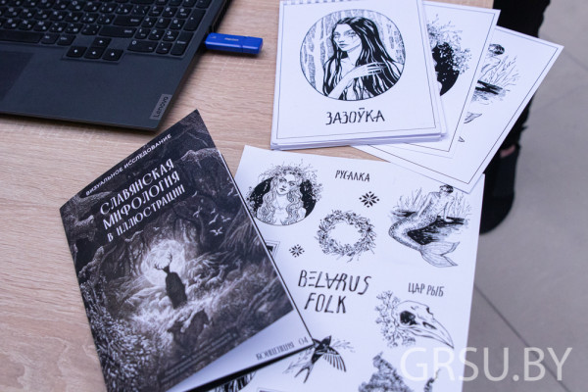
II Форум «ИнноФест»
II Форум «ИнноФест» прошел на базе Научно-технологического парка ГрГУ имени Янки Купалы и стал площадкой для развития навыков в области инновационной, предпринимательской и проектной деятельности студентов и сотрудников университета.
https://www.grsu.by/component/k2/item/46295-v-kupalovskom-universitete-sostoyalsya-ii-forum-innofest.html
Гродненский государственный университет имени Янки Купалы

Slide 13
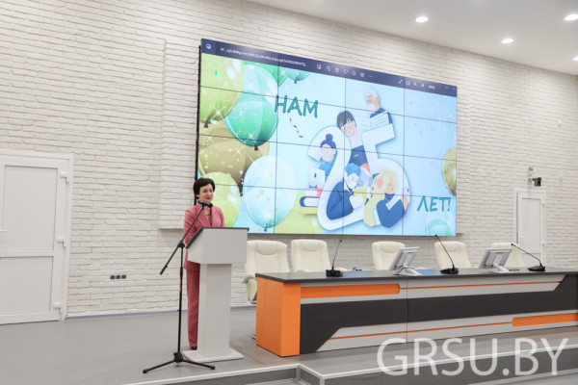
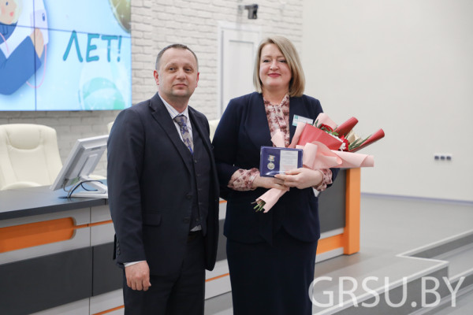
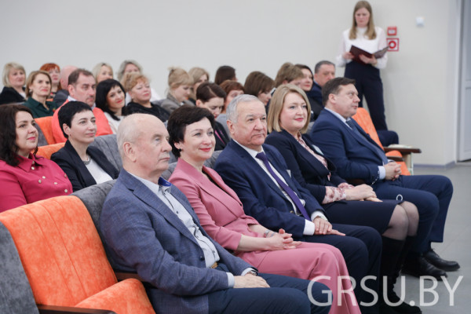
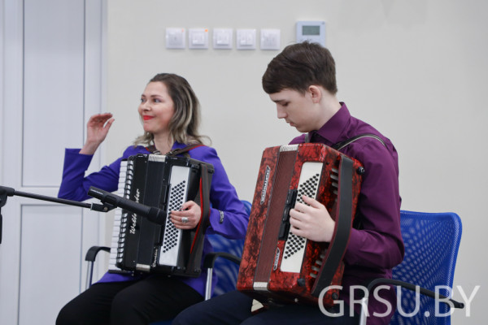
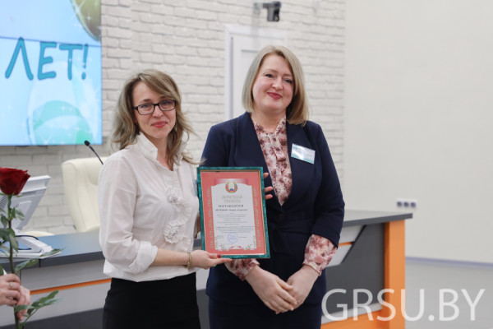
Институту повышения квалификации и
переподготовки кадров ГрГУ – 25 лет
В течение всей жизни человеку необходим личностный рост и развитие потенциала для адаптации к быстро меняющимся условиям общества. Этот процесс обеспечивает непрерывное образование общественных институтов, одним из них является Институт повышения квалификации и переподготовки кадров Гродненского государственного университета имени Янки Купалы, который работает в соответствии с потребностями личности и современного общества. За годы работы Института более 100 000 выпускников получили дипломы об образовании.
https://www.grsu.by/component/k2/item/45623-institutu-povysheniya-kvalifikatsii-i-perepodgotovki-kadrov-grgu-25-let.html
Гродненский государственный университет имени Янки Купалы

Slide 14

В университете создан Центр поддержки технологий и инноваций
С целью повышения эффективности распространения знаний по вопросам правовой охраны результатов интеллектуальной деятельности и проведения патентных исследований, на основании Соглашения о создании Центра поддержки технологий и инноваций в Республике Беларусь, заключенного между университетом и Национальным центром интеллектуальной собственности на базе научной библиотеки ГрГУ имени Янки Купалы, начал свою работу Центр поддержки технологий и инноваций (ЦПТИ).
https://www.grsu.by/component/k2/item/45465-v-kupalovskom-universitete-sozdan-tsentr-podderzhki-tekhnologij-i-innovatsij.html
Гродненский государственный университет имени Янки Купалы

Slide 15
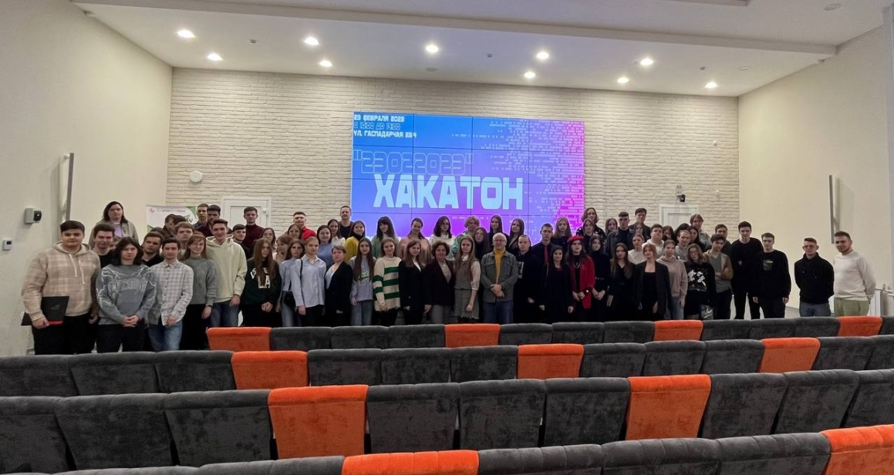
ХАКАТОН «23022023»
Событие вовлекло самых креативных студентов всех факультетов в научную, инновационную и проектную деятельность. Интеллектуальный батл прошел на базе Научно-технологического парка.
Хакатон – это соревнование, в котором командам нужно за короткое время разработать прототип продукта (сервис, услуга, мобильное приложение) для решения определенной проблемы, с которой столкнулся заказчик. Заказчик оформляет проблему в кейс и привлекает своих экспертов для консультаций.
Команды обычно собираются до 5 человек: разработчики, дизайнеры, аналитики, маркетологи и другие специалисты. Если люди работают в команде в таком формате, у них часто получается найти нетривиальные решения для привычных задач.
https://www.grsu.by/component/k2/item/45257-v-grgu-imeni-yanki-kupaly-sostoyalsya-khakaton-23022023.html
Гродненский государственный университет имени Янки Купалы

Slide 16
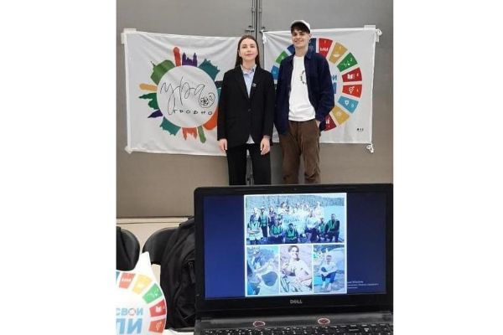
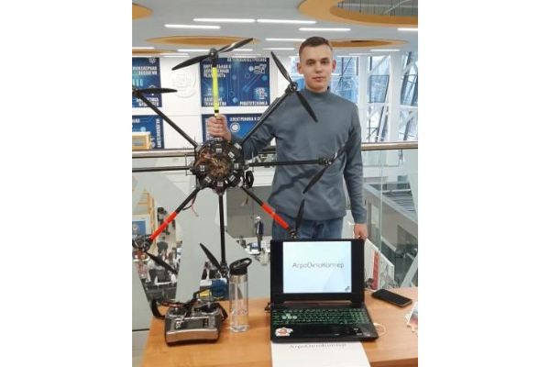
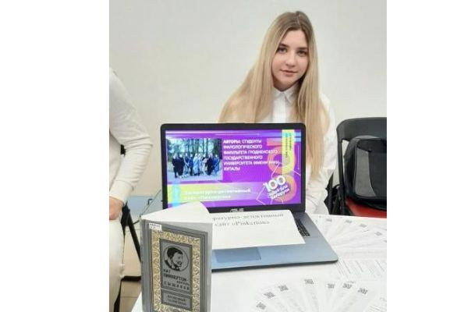
Конкурс «100 идей для Беларуси»
Купаловцы представляют свои проекты в отборочном туре Министерства образования конкурса «100 идей для Беларуси»
По результатам проведения областного этапа республиканского молодежного инновационного проекта «100 идей для Беларуси» для участия в конкурсном туре Министерства образования было отобрано 5 разработок студентов ГрГУ имени Янки Купалы.
https://www.grsu.by/component/k2/item/44735-kupalovtsy-predstavlyayut-svoi-proekty-v-otborochnom-ture-ministerstva-obrazovaniya-konkursa-100-idej-dlya-belarusi.html
Гродненский государственный университет имени Янки Купалы

Slide 17
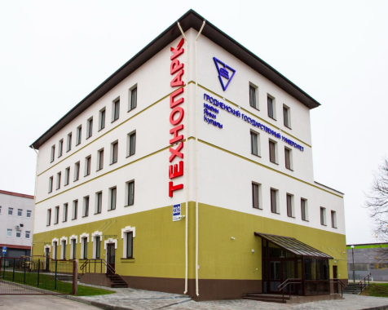
Неделя бизнеса и инноваций
Неделя бизнеса и инноваций приурочена ко Дню белорусской науки. Она объединила в себе множество мероприятий, которые организованы на базе Научно-технологического парка ГрГУ имени Янки Купалы.
Семинар «Инновации и инновационная деятельность: нормативно-методическая база и отчетность», который проведут представители Белорусского института системного анализа. Они расскажут резидентам Технопарка о порядке предоставления отчетной документации.
Запланированы В2В-встречи разработчиков инновационной продукции с резидентами технопарка, где участники обсудят перспективы совместной деятельности в рамках контактно-кооперационной биржи «Наука и инновации для производства».
Пройдет презентация образовательной программы Студии проектов и стартапов «Формирование исследовательских компетенций как модели развития карьеры молодого ученого».
Состоится заседание актива Студенческого научного общества университета.
Работает выставка научных изданий Гродненского государственного университета имени Янки Купалы.
https://www.grsu.by/component/k2/item/44688-v-kupalovskom-universitete-projdet-nedelya-biznesa-i-innovatsij.html
Гродненский государственный университет имени Янки Купалы

Slide 18

Гродненский государственный университет имени
Янки Купалы

